Slide 1










SUBNETTING JARINGAN KOMPUTER
Hidayatus Sibyan

Slide 2




Tujuan Pembelajaran
01
Mahasiswa mampu memahami dan mengaplikasikan subnetting jaringan komputer
02
01.

Slide 3
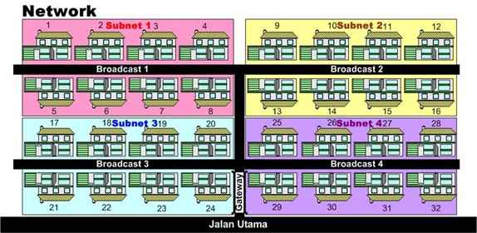

Analogi Subnetting
No. RW : No. Jaringan / Net ID
No RT : No Sub Jaringan / No Subnet
Gang : Broadcast
No. Rumah : IP Address
Gerbang : Gateway
02.

Slide 4
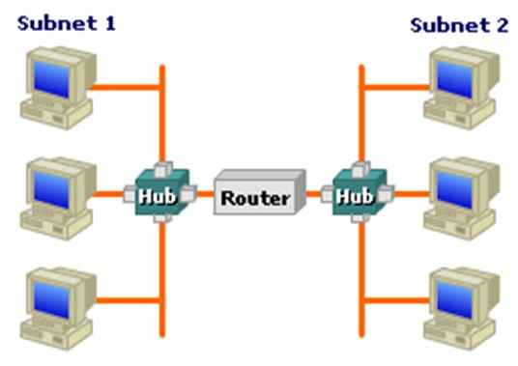
Pengertian Subnetting
Subnetting adalah proses memecah suatu IP jaringan ke sub jaringan lebih kecil yang disebut dengn “subnet”.
03.

Slide 5
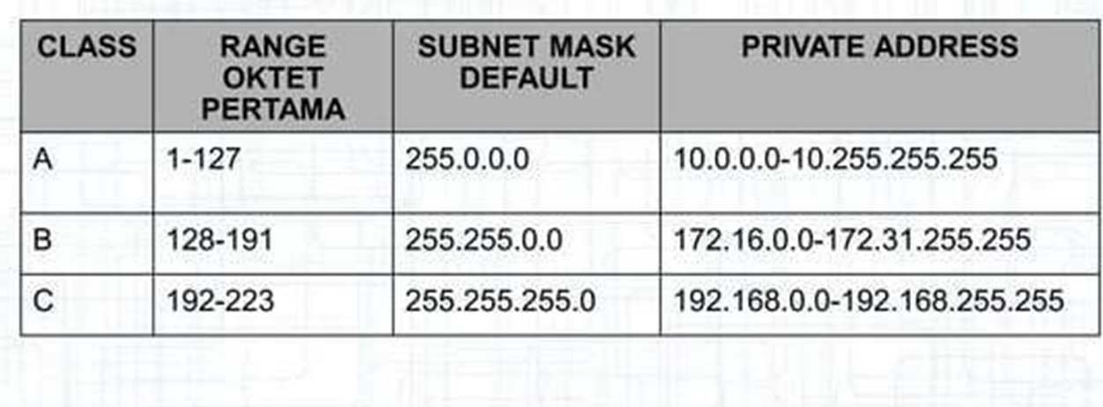
Subnet Mask
SUBNET MASK DEFAULT
Subnet Mask digunakan untuk membaca bagaimana membagi network dan host.
Address mana saja yang berfungsi sebagai SUBNET, mana yang HOST dan mana yang BROADCAST. Semua itu bisa diketahui dari SUBNET MASK
04.
17.

Slide 6

Proses Subnetting
Menentukan jumlah subnet
Menentukan jumlah host per subnet
Menentukan blok subnet
Menentukan IP Address host awal
Menentukan IP Address host akhir
Menentukan broadcast address
05.

Slide 7
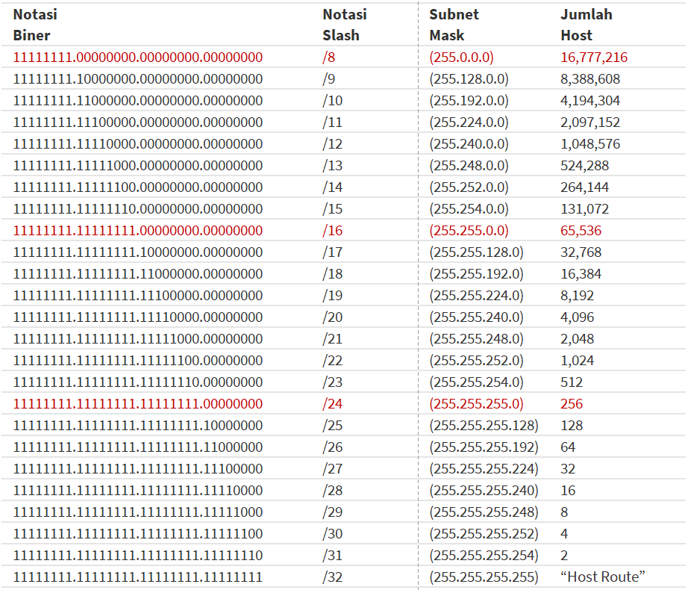
1. Jumlah Subnet
Contoh:
NETWORK ADDRESS: 192.168.1.0/25
Biner | 11111111.11111111.11111111.10000000
Subnet Mask | 255.255.255.128
Jumlah subnet = 2^{x}
Dimana x adalah banyaknya biner 1 pada oktet tearakhir (host)
Jumlah subnet = 2^{x1 =} 2
06.

Slide 8
2. Jumlah Host
Contoh:
NETWORK ADDRESS: 192.168.1.0/25
Biner | 11111111.11111111.11111111.10000000
Subnet Mask | 255.255.255.128
Jumlah host = 2^{y}- 2
Dimana x adalah banyaknya biner 0 pada oktet tearakhir (host)
Jumlah host = 2⁷ – 2 = 126
07.

Slide 9
3. Blok Subnet
Contoh:
NETWORK ADDRESS: 192.168.1.0/25
Biner | 11111111.11111111.11111111.10000000
Subnet Mask | 255.255.255.128
Interval blok subnet = 256 – terakhir subnet mask
Interval blok Subnet = 256 – 128 = 128
Blok Subnet = 0, 128
08.

Slide 10
5. IP Address Host Awal
Contoh:
NETWORK ADDRESS: 192.168.1.0/25
Desimal | 192.168.1.0
Biner | 11000000.10101000.00000001.00000000
First Host | 11000000.10101000.00000001.00000001
IP First Host | 192.168.1.1
Blok Subnet = 0, 128
IP First Host 1 angka setelah subnet
IP First Host = 192.168.1.1
09.

Slide 11
6. IP Address Host Akhir
Contoh:
NETWORK ADDRESS: 192.168.1.0/25
Desimal | 192.168.1.0
Biner | 11000000.10101000.00000001.00000000
Last Host | 11000000.10101000.00000001.01111110
IP Last Host | 192.168.1.126
Blok Subnet = 0, 128
IP Last Host 1 angka sebelum broadcast
IP Last Host = 192.168.1.126
10.

Slide 12
7. IP Address Host Broadcast
Contoh:
NETWORK ADDRESS: 192.168.1.0/25
Desimal | 192.168.1.0
Biner | 11000000.10101000.00000001.00000000
Broadcast | 11000000.10101000.00000001.01111111
Broadcast | 192.168.1.127
Blok Subnet = 0, 128
IP Broadcast : 1 angka sebelum subnet berikutnya
IP Broadcast = 192.168.1.127
11.

Slide 13
Subnetting
Contoh:
NETWORK ADDRESS: 192.168.1.0/25
 | Subnet 1 | Subnet 2
Subnet Mask | 255.255.255.128 | 255.255.255.128
Network Address | 192.168.1.0 | 192.168.1.128
First Host | 192.168.1.1 | 192.168.1.129
Last Host | 192.168.1.126 | 192.168.1.255
Broadcast | 192.168.1.127 | 192.168.1.256
12.

Slide 14


Terima Kasih
Untuk Informasi Lebih Lanjut :
+6285291041812
hsibyan@unsiq.ac.id

